Slide 1
Конструирование урока по физике
«Лабораторная работа»

Slide 2
Лабораторная работа по физике № 1 «Исследование температуры остывающей воды в зависимости от времени» (8 класс)
Цель учителя: актуализировать навыки оформления отчета по лабораторной работе и измерительные умения учащихся.
Цель ученика: определить характер зависимости (линейный или нелинейный)температуры остывающей воды от времени.

Slide 3
Задачи учителя
Сообщить, что отчет по лабораторной работе должен соответствовать требованиям ГОСТа. Невыполнение хотя бы одного из этих требований приведет к снижению отметки за лабораторную работу.
Перечислить правила оформления отчета по лабораторной работе.
Озвучить требования к выводу: вывод формулируется по цели (отражает степень достижения цели) и полностью соответствует полученным в ходе эксперимента данным.
Провести инструктаж по ТБ.

Slide 4
Приступаем к работе (10 мин)
Действия учителя
Действия ученика
Записывает на доске «Лабораторная работа №1» и тему работы «Исследование температуры остывающей воды от времени»
Предлагает сформулировать цель работы.
Обобщает различные варианты целей и записывает на доске «Установить характер зависимости температуры остывающей воды от времени».
Предлагает назвать приборы и материалы, необходимые для проведения работы.
Записывает тему лабораторной работы в тетради.
Предлагает свой вариант цели работы
Записывает цель работы в тетрадь.
Пытается перечислить расположенные перед ним приборы и материалы: «Термометр, калориметр, секундомер.»

Slide 5
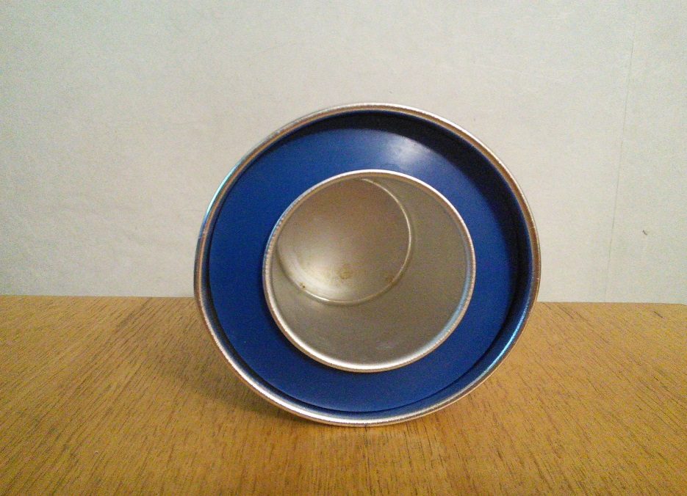
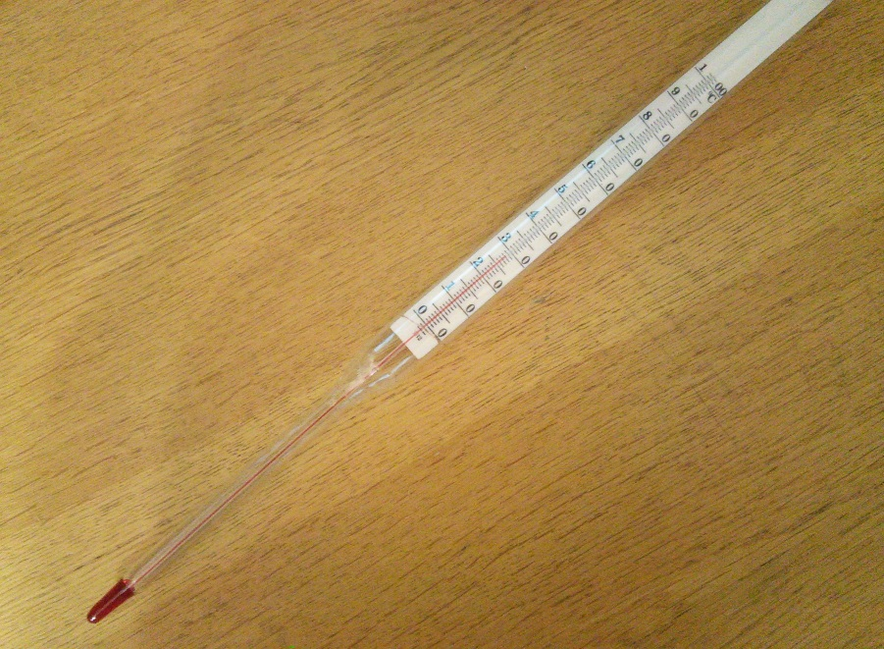
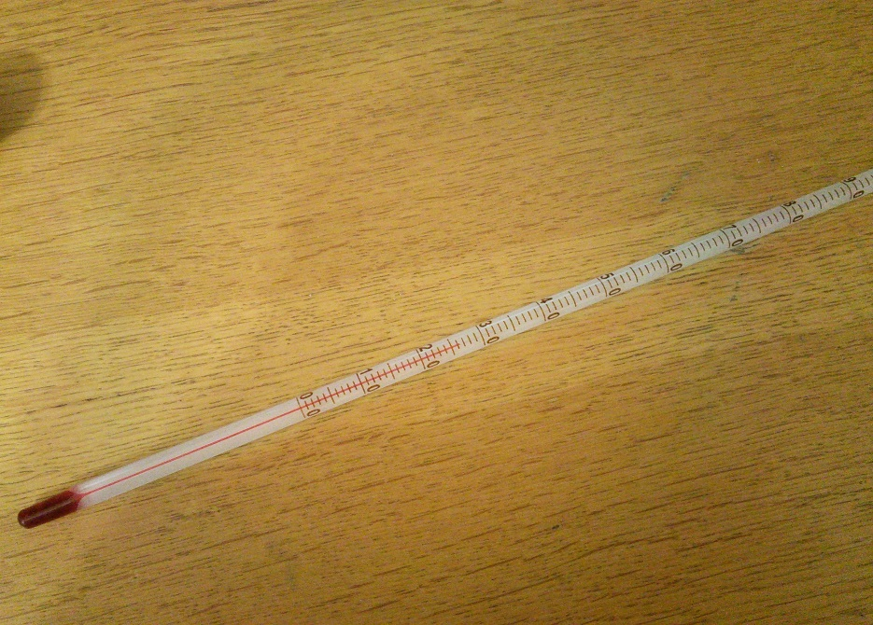
Приборы и материалы.

Slide 6
Что такое калориметр?(25мин)
Действия учителя
Действия ученика
Отвечает на вопрос «Что такое калориметр?»
Предлагает рассмотреть термометр и спрашивает: «Какова температура воздуха в кабинете?»
Предлагает определить и записать цену деления шкалы термометра.
Задает вопрос: «Как лучше фиксировать показания термометра?»
Чертит на доске таблицу.
Предлагает ученикам подойти с калориметрами за горячей водой. Поясняет, что надо аккуратно достать внутренний стакан калориметра, опустить туда термометр и начать фиксировать показания приборов.
Проходит по классу, наблюдает, помогает, отвечает на вопросы.
Рассматривает устройство калориметра и задает учителю вопросы.
Отвечает на вопрос учителя.
Записывает цену деления шкалы термометра.
Отвечает: «С помощью таблицы со строками «t°C» и «t,мин».
Чертит в тетради таблицу.
Аккуратно на своем месте достает внутренний стакан калориметра и начинает измерения.
При необходимости обращается за помощью к учителю. Заполняет таблицу.

Slide 7
Зависимость линейная или нелинейная? (10 мин)
Действия учителя
Действия ученика
Спрашивает: «Очевиден ли характер зависимости по данным таблицы?»
Что нужно сделать, чтобы характер зависимости стал более видным?
Как правильно провести линию через отмеченные точки с учетом погрешности измерений?
Объясняет связь погрешности измерения с ценой деления прибора, рисует на доске примерный график, акцентируя, что линия должна пройти не строго через точки, а попасть в каждый прямоугольник.
Предлагает некоторым ученикам озвучить вывод, сделанный ими по результатам своей работы.
Отвечает: «Нет»
Отвечает: «Построить график».
Строит график зависимости температуры от времени.
Не может правильно ответить на вопрос учителя.
По алгоритму, предложенному учителем, вместо точек рисует прямоугольники и проводит линию.
Формулирует и записывает вывод.

Slide 8
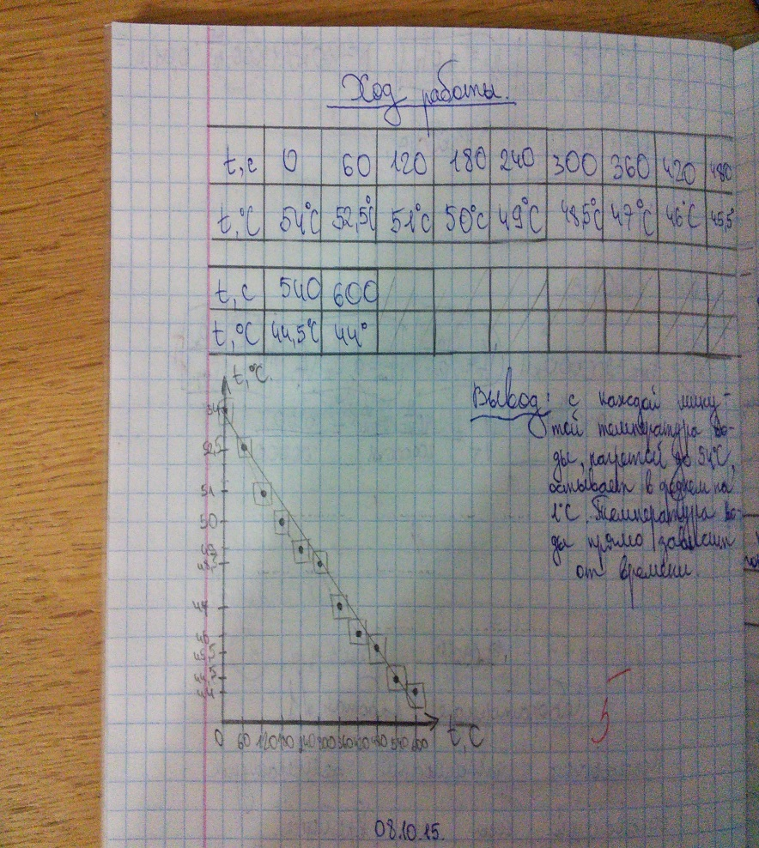
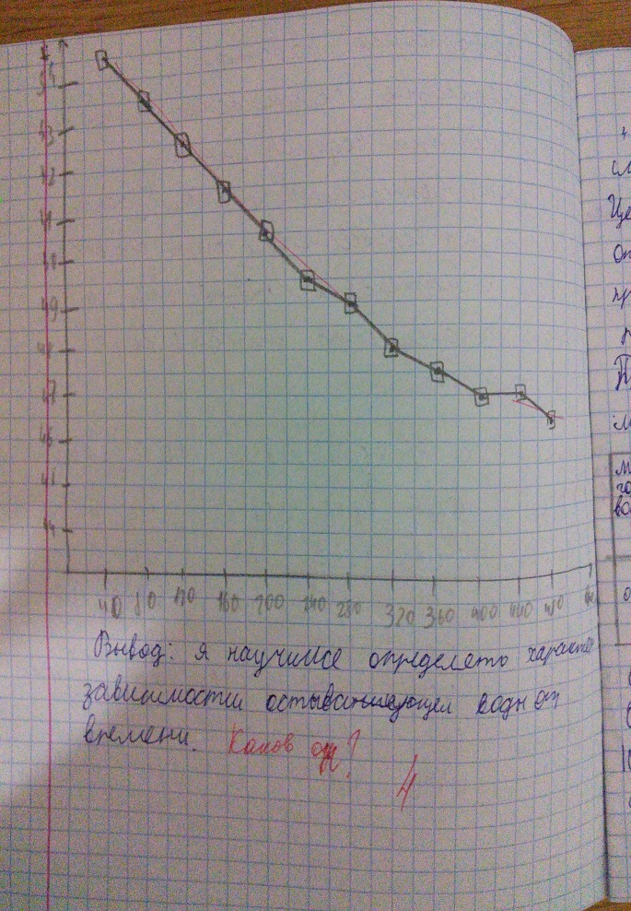
Примеры работ

Slide 9
Итоги проведения ЛР №1
Вспомнили правила оформления отчета по лабораторной работе.
Узнали, зачем нужен калориметр, из каких частей он состоит, как им пользоваться.
Вспомнили понятия «цена деления шкалы прибора» и «погрешность измерения»
Узнали, как влияет погрешность измерения на построение графика зависимости одной физической величины от другой.
Потренировались в умении записывать вывод.

Slide 10
Лабораторная работа № 2 Сравнение количеств теплоты при смешивании воды разной температуры.
Цель учителя: научить объяснять полученный результат.
Цель ученика: проверить выполнение закона сохранения энергии в тепловых процессах.
Особенность работы – «оптимальные» возможности для подгона результата.

Slide 11
Теоретическая часть
Действия учителя
Действия ученика
По какой формуле рассчитываем количество теплоты?
Используя обозначения физических величин из таблицы, запишите формулу для расчета количества теплоты, отданного горячей водой.
Используя обозначения физических величин из таблицы, запишите формулу для расчета количества теплоты, принятого холодной водой.
Чему равна удельная теплоемкость воды?
Предлагает перечертить таблицу из учебника.
Q=c m (t₂ – t₁)
Q=c m (t₂ – t)
Q=c m (t₂ – t₁)
4200 Дж/(кг°С)
Перечерчивает таблицу к себе в тетрадь.

Slide 12
Указания к работе
Действия учителя
Действия ученика
Выставил на стол ученика калориметр, термометр, мензурку, стакан.
Предложил налить с помощью мензурки 50 мл воды.
Предложил подойти с калориметром за горячей водой и налил всем по 50 мл горячей воды.
Предложил закончить работу самостоятельно.
Оформил отчет до слов «указания к работе». Записал формулы, перечертил таблицу.
Налил 50 мл воды и измерил ее температуру. Записал показания в таблицу.
Вернулся на место, измерил температуру горячей воды, записал показания.
Самостоятельно заполнил таблицу.

Slide 13
Сравнение количеств теплоты и обсуждение результатов.
Действия учителя
Действия ученика
Проходит по классу и смотрит результаты.
Выделяет три типа результатов: 1)Q₁ = Q; 2)Q₁>Q; 3)Q₁< Q. Выписывает на доске соответствующие примеры.
Какой из примеров противоречит закону сохранения энергии?
Какой вывод могут написать те, у кого результат типа 1?
Какой вывод могут написать те, у кого результат типа 2?
Какой вывод могут написать те, у кого результат типа 3)?
Запишите вывод в соответствии со своими результатами.
Вычисляет значения количества теплоты, отданного горячей водой, и количество теплоты, полученное холодной водой.
Анализирует примеры на доске, сравнивает со своими результатами, типирует свой результат.
Убедились в справедливости ЗСЭ в тепловых процессах.
Не убедились в справедливости ЗСЭ, т.к. допущены погрешности при измерении температуры и объема воды.
Убедились в справедливости ЗСЭ в тепловых процессах. Часть тепла ушла на обогрев окружающей среды.
Записывает вывод.

Slide 14
Примеры работ учащихся

Slide 15
Лабораторная работа № 3 Измерение удельной теплоемкости твердого тела

Slide 16
Особенность работы – попытки учащихся заменить поиск удельной теплоемкости цилиндра проверкой закона сохранения энергии в тепловых процессах
Цель учителя
Цель ученика
Научить применять закон сохранения энергии в тепловых процессах в экспериментальных задачах.
Определить удельную теплоемкость металлического цилиндра.

Slide 17
Теоретическая часть
Действия учителя
Действия ученика
Предоставляет ученикам оформить отчет до слов «Указания к работе»
Предлагает ученикам вместе с ним записать вывод формулы для расчета удельной теплоемкости цилиндра, используя закон сохранения энергии: 1) Какое количество теплоты получила вода при нагревании? 2) какое количество теплоты отдал металлический цилиндр при охлаждении? 3)Как записать ЗСЭ в данном процессе? 4) Как из полученного выражения найти с₂?
Проговаривает по шагам порядок действий учеников.
Самостоятельно начинает оформление отчета.
Записывает вывод формулы для расчета удельной теплоемкости цилиндра, используя закон сохранения энергии: 1) Q₁ =c₁ m₁ (t – t₁); 2) Q₂=c₂ m₂ (t₂ - t); 3)Q₁ =Q₂ ; 4) c₂ =c ₁m₁ (t – t₁ )/[m₂ (t₂ - t)]
Запоминает порядок действий при выполнении эксперимента.
Чертит таблицу.

Slide 18
Практическая часть.
Действия учителя
Действия ученика
Нагревает 15 металлических цилиндров. Измеряет температуру воды, в которой нагревает цилиндры.
Раздает горячие цилиндры, помещая их в калориметры с холодной водой.
Сообщает температуру цилиндра.
Проходит по классу, проверяя записи учеников, помогая и отвечая на вопросы.
Не отвечает на вопросы типа «А какой это металл?», время от времени проговаривая вслух цель работы.
Набирает с помощью мензурки 100 мл холодной воды и выливает ее в калориметр. Измеряет температуру холодной воды.
Подходит к учителю с калориметром и забирает цилиндр.
Записывает температуру цилиндра.
Измеряет массу цилиндра.
Вычисляет удельную теплоемкость цилиндра.

Slide 19
Вывод
Действия учителя
Действия ученика
Просит 2 – 3 учеников проговорить вывод и спрашивает: «Из какого металла сделан ваш цилиндр?» Предлагает воспользоваться разными справочниками.
Отмечает, что полного совпадения со справочными данными, чтобы точно идентифицировать вещество металла, нет.
Предлагает указать наиболее вероятный металл.
Предлагает подумать и в выводе отразить причины несовпадения.
Записывает вывод в соответствии с целью: « Я определил удельную теплоемкость цилиндра»
Ищет по справочнику, из какого металла сделан цилиндр. Замечает небольшое различие между данными справочника и результатом работы.
Указывает наиболее вероятный металл.
Записывает после вывода причины расхождения со справочными данными.

Slide 20
Примеры работ

Slide 21
10 класс Определение погрешности измерений

Slide 22
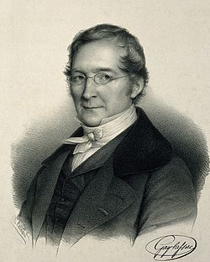
10 класс Лабораторная работа № 3 Опытная проверка закона Гей-Люссака

Slide 24
Цель учителя: организовать работу учащихся по проверке справедливости изобарного закона.
Цель ученика:проверить справедливость закона Гей-Люссака.

Slide 25
Теоретическая часть
Действия учителя
Действия ученика
Предлагает записать закон Гей-Люссака.
Предлагает вспомнить формулу объема и получить выражение L₁/L₂ =T₁/T₂
Записывает закон Гей-Люссака:V₁/V₂ =T₁/T₂
Записывает V=S*L
Записывает L₁/L₂ =T₁/T₂

Slide 26
Подготовка к работе
Действия учителя
Действия ученика
Предлагает сформулировать цель работы.
Предлагает объяснить, как работает прозрачная трубка с краниками на концах.
Предлагает построить алгоритм выполнения работы.
Вместе с учениками дополняет и уточняет ход работы
Формулирует и записывает цель работы. Записывает оборудование.
Объясняет, что при повороте краника вдоль трубки отверстие трубки открыто.
Строит алгоритм
закрыть кран, опустить его на дно стакана калориметра и уложить трубку в стакан калориметра;
налить горячую воду так, чтобы верхний открытый кран был погружен на 1 см;
следить за выходом пузырьков, после прекращения выхода пузырьков измерить температуру, закрыть верхний кран;
слить теплую воду, налить холодную;
кран открыть на 1-2 мин.
измерить температуру воды;
Закрыть кран, вытащить трубку, измерить высоту столба жидкости.

Slide 27
Практическая часть
Действия учителя
Действия ученика
Предлагает начать работу, наблюдает за ходом работы, при необходимости помогает.
Чертит таблицу для записи результатов измерений и вычислений.
Проводит измерения, заполняет таблицу.
Делает вывод, указывает причины, повлиявшие на точность результатов.
Отвечает на контрольные вопросы.

